Slide 1
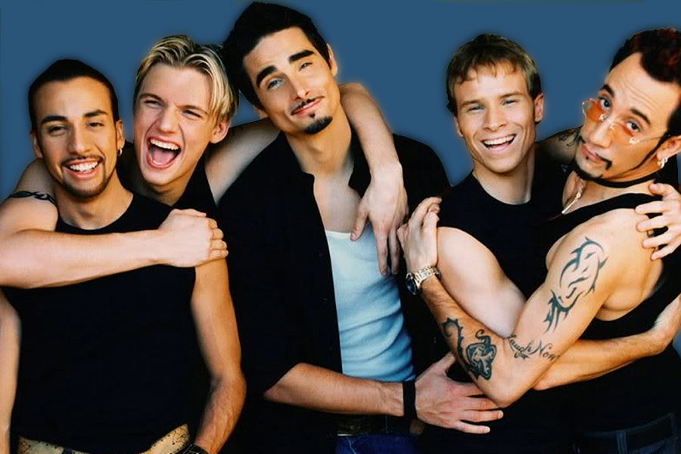
Backstreet Boys

Slide 2
Członkowie zespołu:
Alexander „AJ” McLean
Brian „B-Rock” Littrell
Howard „Howie D” Dorough
Nickolas „Nick” Carter
Kevin „Kev” Richardson

Slide 3
Jak to się zaczęło?
Kiedy AJ miał 14 lat poznał Howiego podczas konkursu młodych talentów. Szybko się zaprzyjaźnili i nawet brali razem udział w lekcjach śpiewu. W 1992r. , na jednym z przesłuchań poznali Nicka i postanowili założyć zespół. W prasie znaleźli ogłoszenie producenta płytowego Lou Pearlmanie’a, który poszukiwał utalentowanych chłopców.
Kevin, który w poszukiwaniu lepszych szans rozwoju przeniósł się z Kentucky na Florydę, pracował początkowo w Disneylandzie. W Orlando usłyszał o Lou Pearlmanie i udał się na przesłuchanie. W ten sposób poznał AJ-a, Howiego i Nicka. Do kompletu brakowało piątej osoby.
W kwietniu 1993 r. Brian został wyrwany z lekcji i poproszony do sekretariatu. Dzwonił jego kuzyn - Kevin z pytaniem, czy chciałby się przyłączyć do zespołu. Po próbie w Orlando Brian został przyjęty.
W ten sposób narodzili się Backstreet Boys, a było to 20 kwietnia 1993r.

Slide 4
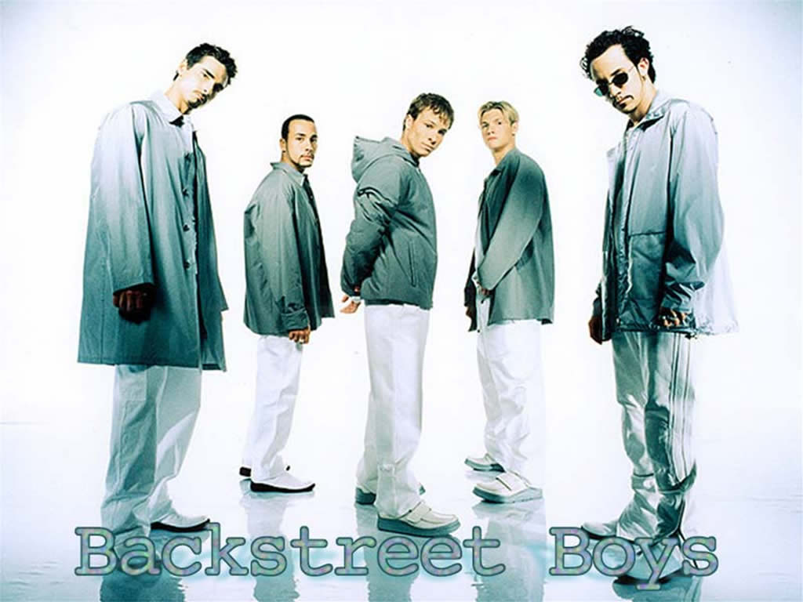

Slide 5
Początki na rynku muzycznym
Pierwszym utworem wykonywanym przez chłopaków było „Lover Boy”. Piosenkę skomponował Bob Curian, ale niestety nie odniosła ona sukcesu. Dopiero współpraca z producentem Johnny Wright’em zaowocowała w utwory, które trafiły w gusta słuchaczy. Utwór "We've Got It Goin' On" pochodzący z pierwszej płyty zespołu, od razu podbił europejski rynek muzyczny. Ale niestety w Stanach chłopcy byli nadal niedoceniani. To jednak nie zniechęciło piosenkarzy, wręcz przeciwnie. Postanowili na początku skupić się na promowaniu płyty i swojego talentu w Europie. Wydawali jeden singiel po drugim - "I'll Never Break Your Heart", "Get Down (You're the One for Me)", “Quit Playing Games (With My Heart)„. Na całym świecie płyta rozchodziła się jak ciepłe bułeczki – sprzedano ją w nakładzie 8 milionów egzemplarzy. Zyskała miano platyny i złota, aż w 38 krajach. Utwór “Quit Playing Games (With My Heart)” przyczynił się do sławy zespołu w ich rodzinnym kraju, zdobywając drugie miejsce na amerykańskiej liście Billboardu. To sprawiło, że chłopcy zdecydowali się na wydanie płyty w Stanach.
W maju 1998 w Kolonii BSB zagrali koncert „Unplougged” . Artystom na scenie towarzyszył chór i zespół smyczkowy. Cały koncert odbył się w scenerii kameralnej.

Slide 6
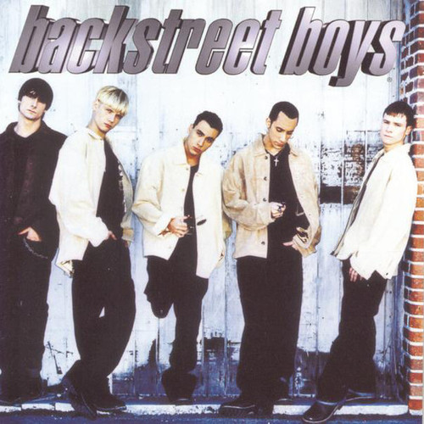
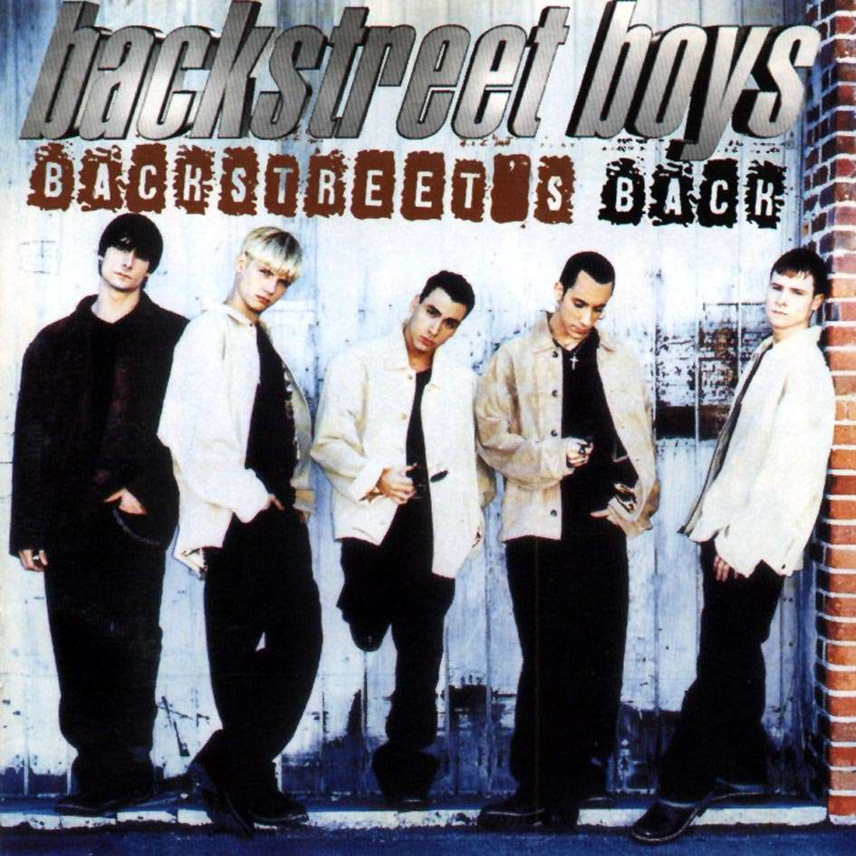
Sukces w Stanach
W tym samym czasie, gdy drugi krążek zespołu na całym świecie znany był jako „Backstreet's Back" i zawierał on tylko nowe utwory, w Stanach pojawiła się płyta pod tytułem "Backstreet Boys". Mimo tego, że płyta ta miała identyczną okładkę co „Backstreet's Back", to zawierała ona jednak nie wydane wcześniej w Stanach przeboje. Jedynym wspólnym utworem, który znalazł się na obu płytach, było "Everybody (Backstreet's Back)",

Slide 7
Kolejne sukcesy i pierwsze poważne kłopoty
Podczas nagrywania trzeciego już krążka, chłopcy zatrudnili firmę menadżerską „The Firm”. Powodem tego były narastające kłopoty związane z oszustwami, do jakich dochodziło za sprawą Lou Pearlmana Muzycy podali go do sądu za niedotrzymywanie warunków kontraktu, oraz oszustwa finansowe. Lou Pearlman został skazany na 25 lat pozbawienia wolności. W 1999 wychodzi na światło dzienne kolejny album Backstreet Boys, zatytułowany "Millennium". Single promujące płytę - "I Want It That Way", "Larger Than Life" i "Show Me the Meaning of Being Lonely" – sprawiły, że zespół dostał aż 5 nominacji do nagrody Grammy. “Millennium” okazało się być największym sukcesem zespołu – w 45 krajach płyta pokryła się platyną. W 2001 roku ukazuje się czwarty już krążek zespoły, zatytułowany "Black & Blue". Najbardziej znane utwory z tej płyty to: "Shape of My Heart" i "The Call”.

Slide 8
Wielki powrót i … kolejne kłopoty
Po dłuższej przerwie, w 2005 roku, Backstreet Boys wracają na rynek muzyczny z nową płytą „Never Gone” i singlem ją promującym - "Incomplete". Jednak nie odnoszą sukcesu tym krążkiem – płyta otrzymuje fatalne recenzje.
Po zakończonej trasie koncertowej, 23 czerwca 2006 roku, Kevin Richardson postanawia opuścić zespół i poświęcić więcej czasu rodzinie oraz aktorstwu. Pozostali nadal grają razem. W 2007 roku wychodzi płyta zatytułowana "Unbreakable". Utworem promującym tą płytę jest "Inconsolable". Niestety, sprzedaż płyty jest fatalna i po dwóch tygodniach znika z list Billboardu.

Slide 10
Znów razem
5 października 2009 roku do sklepów, trafił album „This is Us”, który okazał się lepszym do dwóch poprzednich i zajął drugie miejsce na liście Billboard 200.
W maju 2010 roku grupa ogłosiła swoją wspólną trasę koncertową z zespołem New Kids on the Block, grając pod nazwą „NKOTBSB”. Trasa koncertowa trwała do lipca, 2012 roku. Na koncercie w Londynie, 29 kwietnia 2012 roku Keith Richardson oficjalnie ogłosił swój powrót do zespołu.

Slide 11
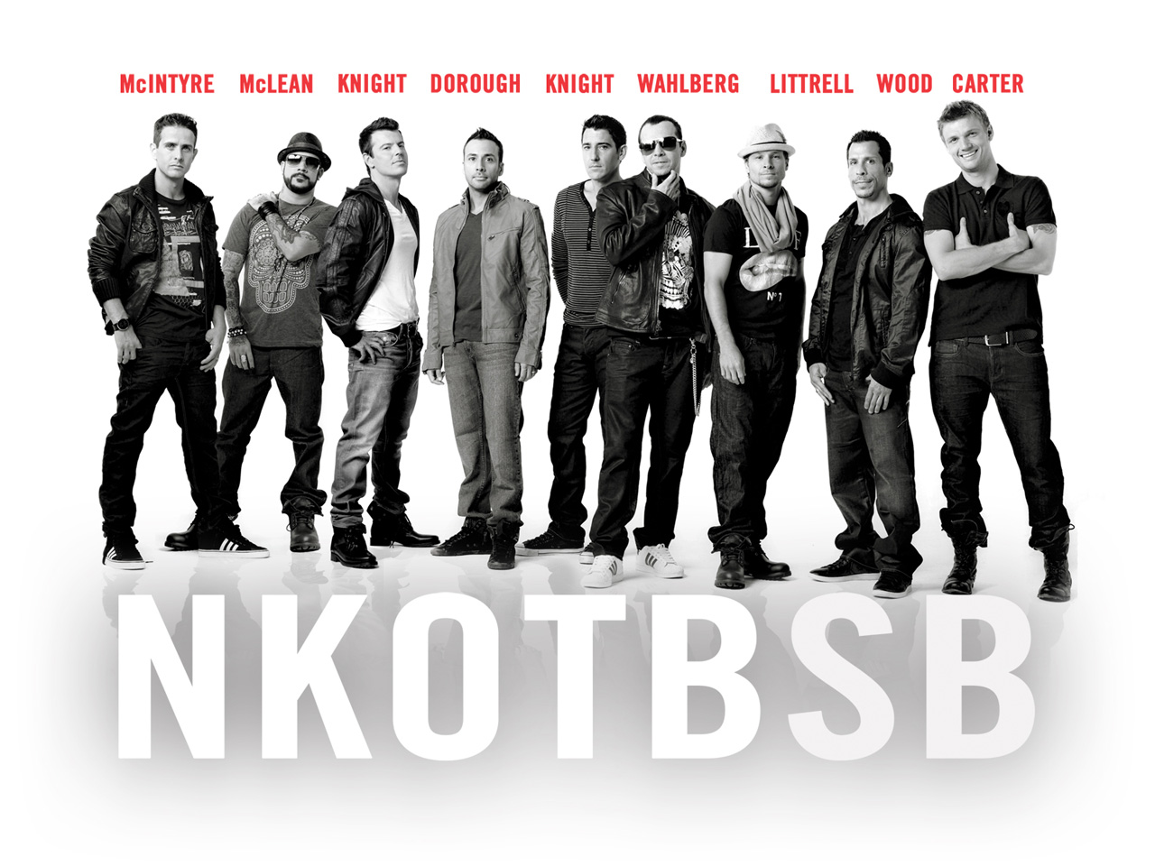

Slide 12
Okrągła rocznica
20 kwietnia 2013 roku The Backstreet Boys będzie obchodzić 20 rocznicę istnienia, świętując ją nowym album, oraz trasą koncertową, która zaczyna się w maju 2013 roku. Dodatkowo zespół kręci film dokumentalny, która ma mieć premierę w 2014 roku. Grupa ma również dostać swoją gwiazdę na the Hollywood Walk of Fame, dwa dni po rocznicy.

Slide 13
